Slide 1
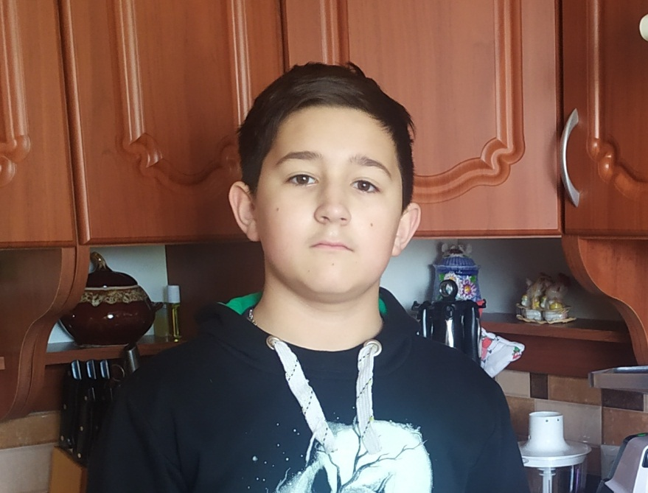
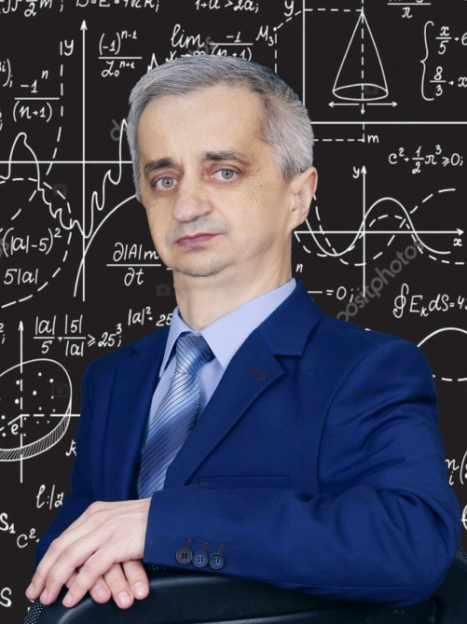
Всеукраїнський інтерактивний конкурс юних винахідників «МАН-ЮНІОР ДОСЛІДНИК - 2020» Номінація “Технік−Юніор”
Тема проєкту: Фізика на кухні
Автор роботи:
Опришко Данієл Олегович
учень 7-Б класу
Глибоцької гімназії, смт.Глибока
Чернівецької області
Керівник проєкту:
Романюк Віктор Михайлович
учитель фізики Глибоцької гімназії,
вища кваліфікаційна категорія,
старший вчитель, керівник секції фізики
та астрономії НТ «Гіперіон».

Slide 2
Мета проєкту: Дослідити фізичні терміни, поняття і величини (їх одиниці вимірювання), закони та явища, що зустрічаються на кухні. Показати їх використання в роботі кухонного приладдя і побутової техніки.
Об’єкт дослідження: Кухня.
Прeдмeт дoслiджeння: Фізичні закони та явища, що зустрічаються на кухні.
Зaвдaння дoслiджeння:
Робота з довідниковою, науково-популярною літературою, інтернет-джерелами;
Проаналізувати та узагальнити отримані знання;
Оформити презентацію, тези доповіді та виступити на засіданні шкільного наукового товариства «Гіперіон»;
Взяти участь у Всеукраїнському інтерактивному конкурсі юних винахідників «МАН-Юніор-дослідник-2020» у номінації «Технік-Юніор».

Slide 3
Так народився мій проєкт
Якось вранці я прокинувся від дивного запаху. «Млинці» - подумав я і прийшов на кухню. - Що, дифузія спати не дає? – запитала мама. - А що це таке? - здивувався я. - Таке фізичне явище, - ще більше заплутала мене мама, і я вирішив у всьому розібратися.

Slide 4
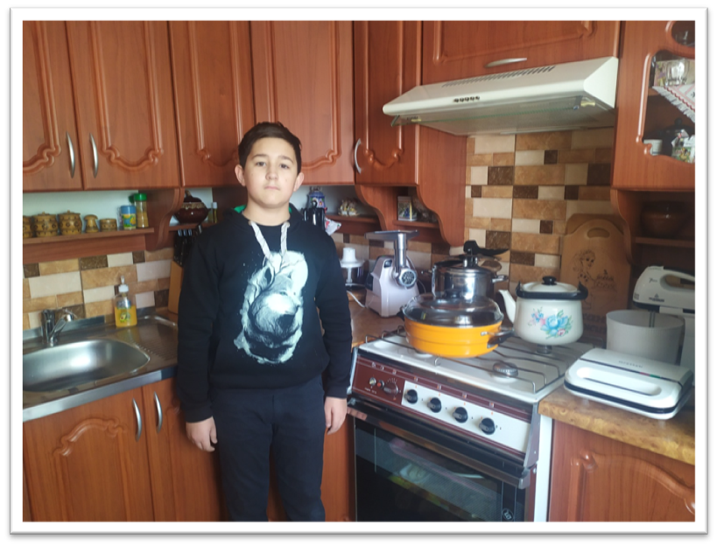
Жодна людина не може відійти від реального матеріального світу, що оточує її і в якому вона сама живе. Природа, побут, техніка і все те, що нас оточує і в нас самих відбувається, підпорядковане єдиним законам походження і розвитку - законам фізики. Квартира - справжня фізична лабораторія, в якій людина повинна бути активним спостерігачем, здатним хоча б наближено пояснити спостережувані ним фізичні явища.
У нашому повсякденному житті ми не знайдемо іншого такого місця, де відбувалося б стільки дивного і загадкового, як на кухні. Саме тут ми подрібнюємо і змішуємо, нагріваємо і охолоджуємо, заморожуємо і розморожуємо, кип’ятимо і варимо, смажимо і печемо...

Slide 5
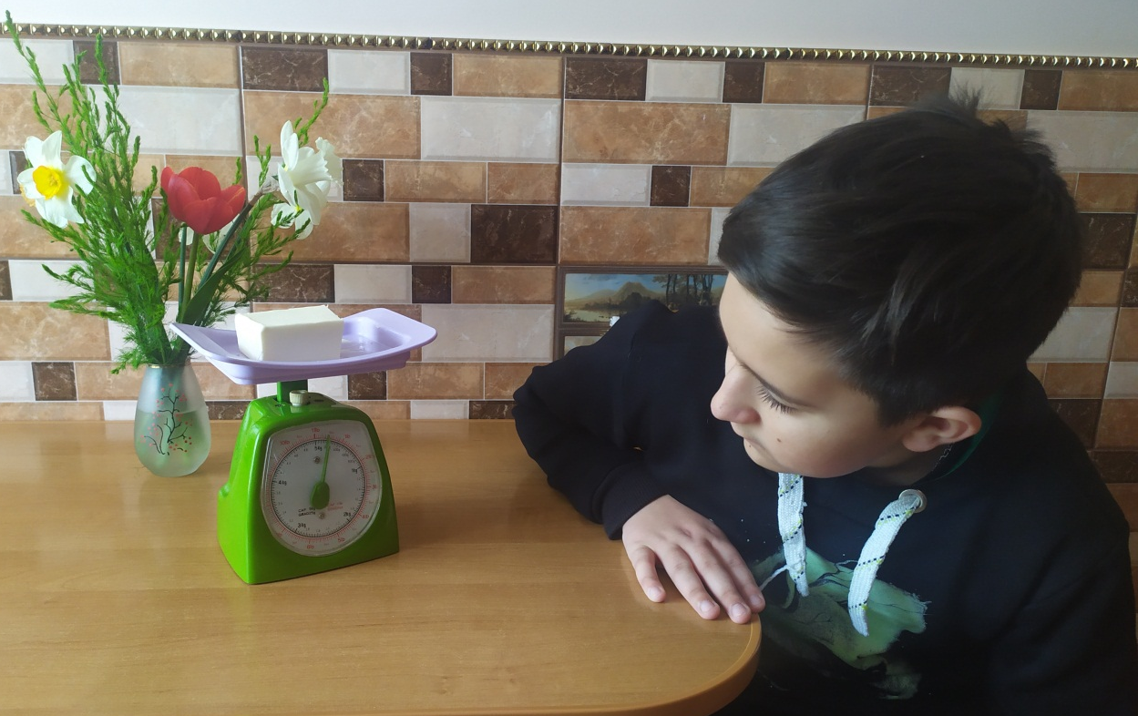
Вимірювальні прилади:
Мірний стакан – для вимірювання об’єму рідин та сипучих продуктів
Кухонні ваги – для вимірювання маси продуктів

Slide 6
Прості механізми на кухні - важіль, гвинт, коловорот (відкривачки для банок та консерв, ручна м’ясорубка)

Slide 7
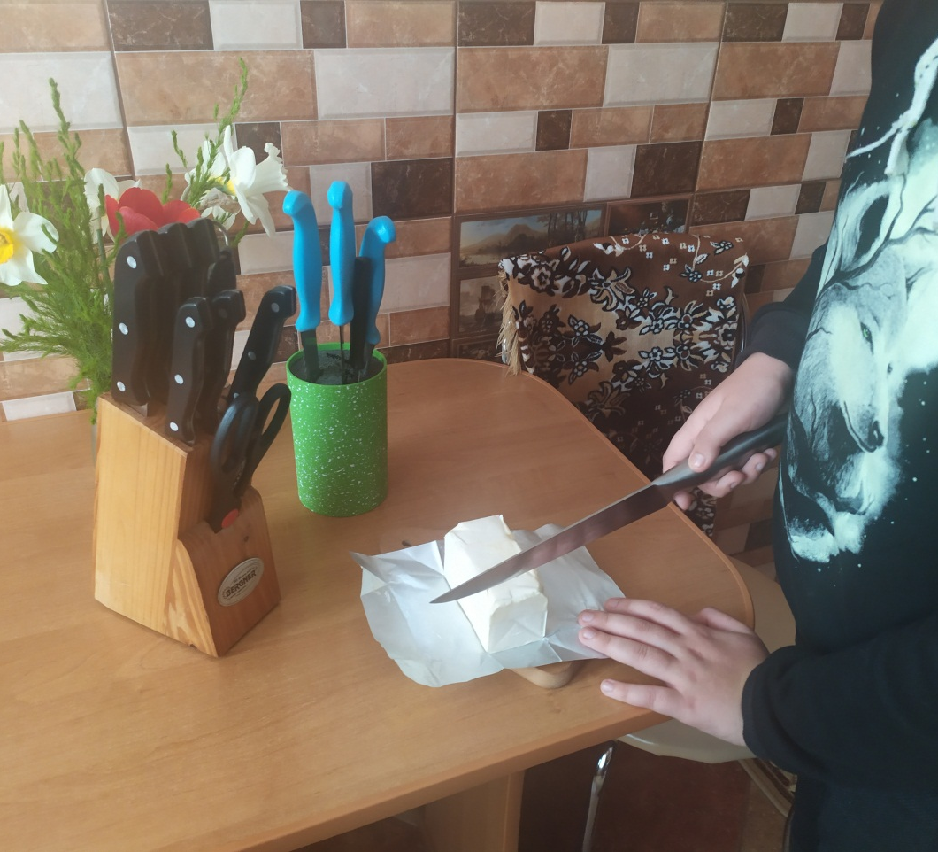
Тиск твердих тіл
Усім господиням добре відомо, щоб легше різати – ножі повинні бути гострі

Slide 8
Тиск рідин і газів
Кастрюля – «скороварка»

Slide 9
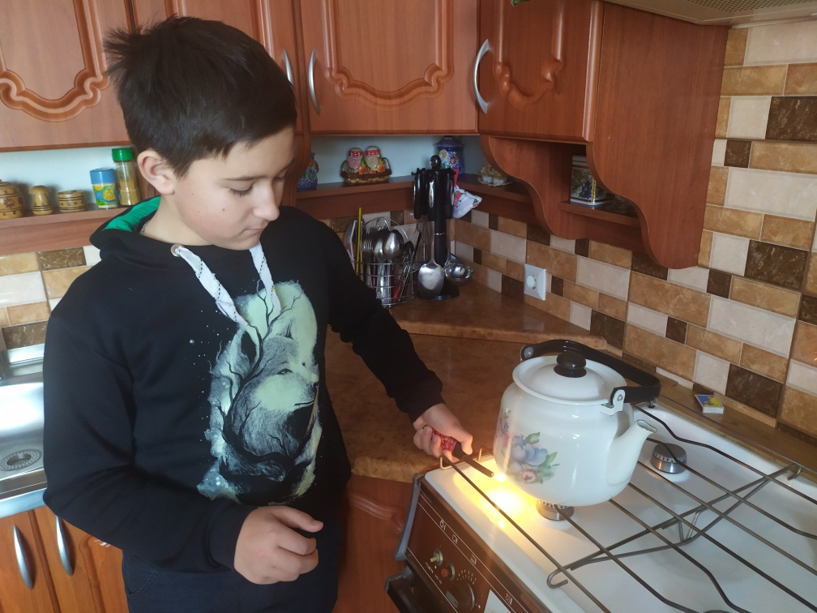
Теплові явища
Нагрівання, кипіння, випаровування, згоряння палива

Slide 10
Кастрюля - пароварка

Slide 11
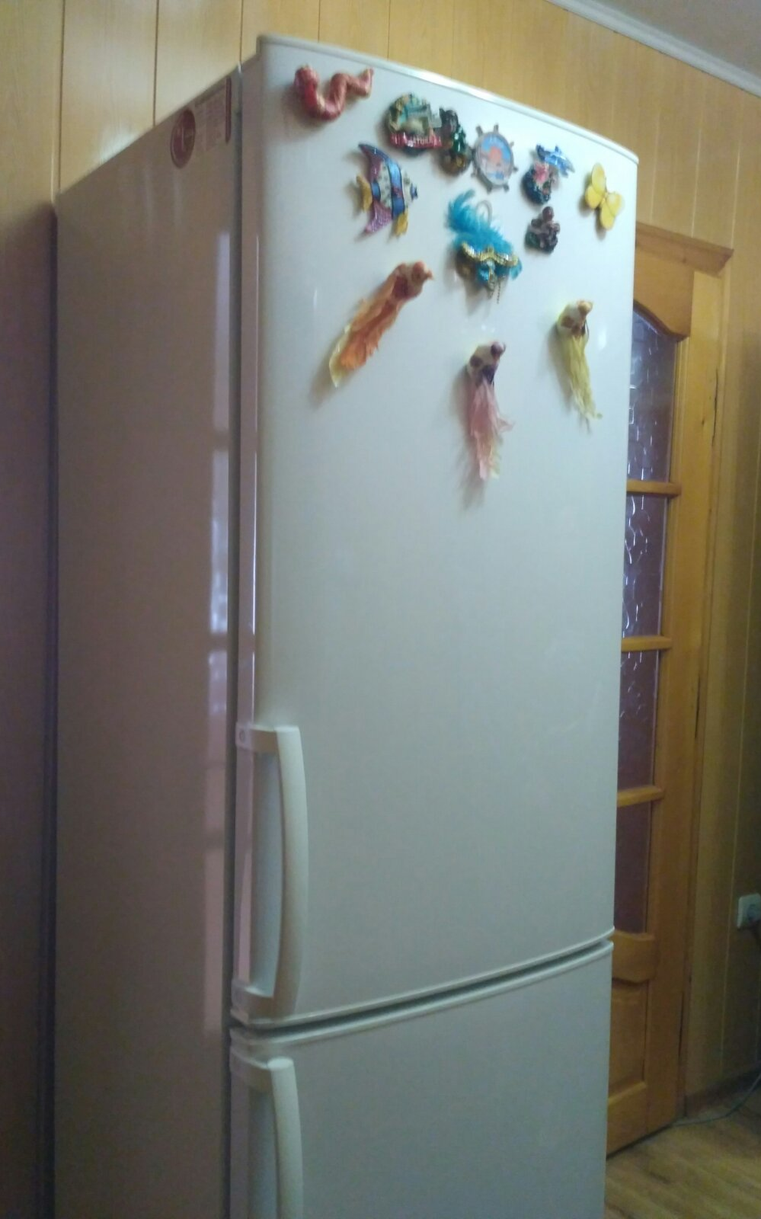
Теплообмін
Термос, холодильник – для тривалого зберігання продуктів

Slide 12
Теплопровідність
Ручки у сковорідок та каструль роблять пластмасовими або дерев’яними. Якщо ручки металічні, то щоб не пекло у руки, необхідно користуватись «рукавицями-прихватками»

Slide 13
Теплова дія електричного струму
Електродуховка, електротостерниця, електрофритюрниця
При проходженні електричного струму через металевий провідник (електричний тен, спіраль) - він нагрівається

Slide 14
Побутові прилади для механічної обробки продуктів
Блендер, міксер, кухонний комбайн, електром’ясорубка, кавомолка

Slide 15
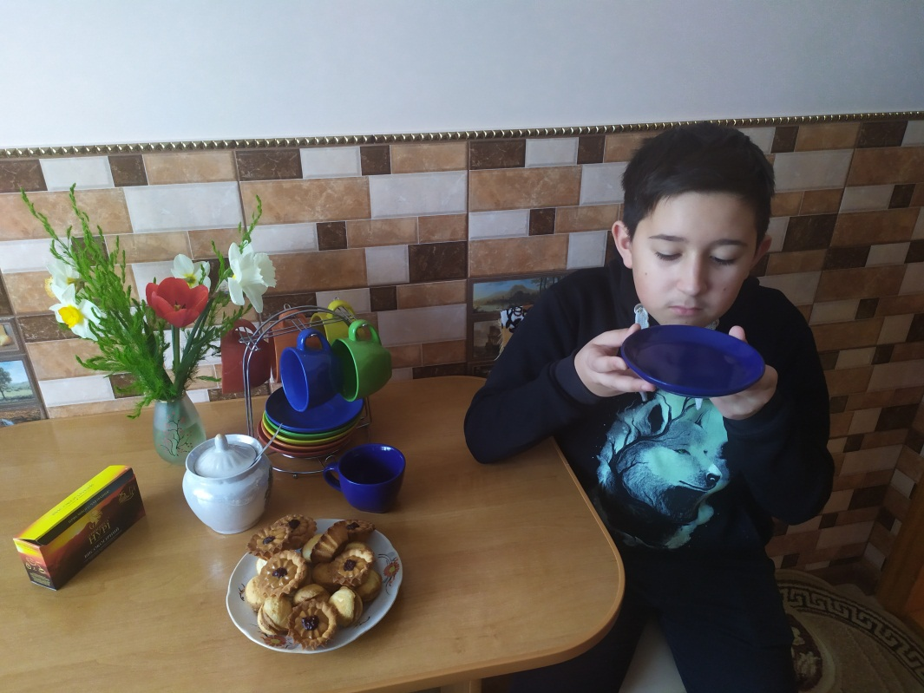
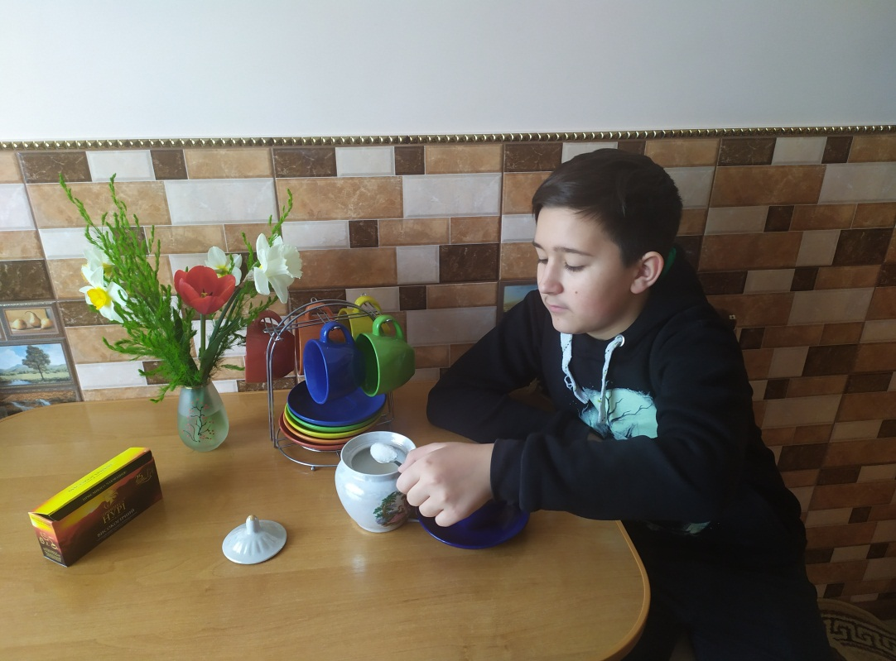
Дифузія
Поширення запахів, змішування продуктів
А так мій чай швидше охолоне.

Slide 16
Висновки:
1. В роботі кухонних приладів і пристосувань використовуються явища і закони, вивчені нами на уроках фізики.
2. Добре знання цих законів дає можливість вибрати для своєї кухні найкраще з того, що пропонується в магазинах.
3. Фізика є не тільки основою техніки, а й оточує нас у повсякденному житті. Її закони працюють всюди, в тому числі і на кухні.

